Slide 1

Application mobile d'aide au déplacement dans un centre commercial
Projet développement ING2 2016

Slide 2
Sommaire
Contexte
Définitions du besoin et des objectifs
Stratégies
Techniques
Organisationnelles
Solution apportée
Définition
Objectifs atteints et difficultés

Slide 3


Les Arcades
Centre commercial situé à Noisy-le-Grand
56 000 m²
3 niveaux
160 commerces
12.5 millions de visiteurs par an
335 millions d’euros de chiffre d’affaires

Slide 4

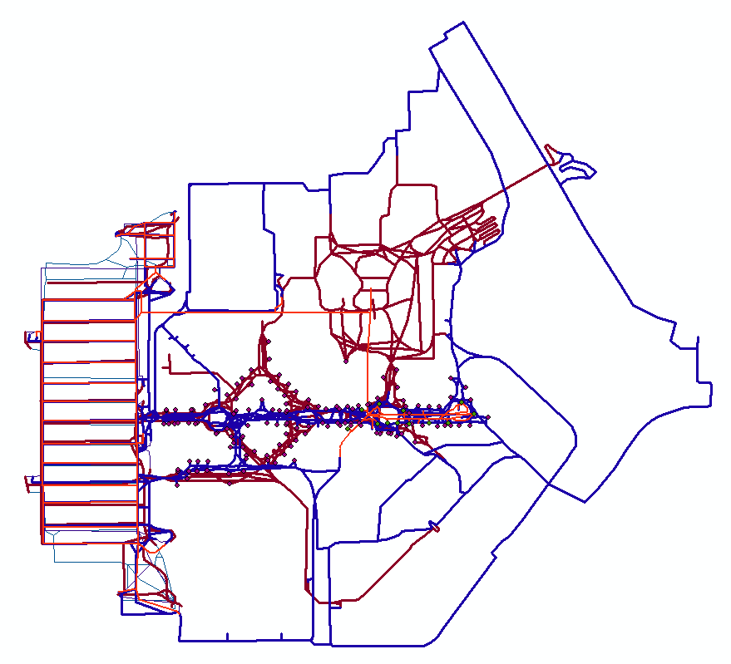
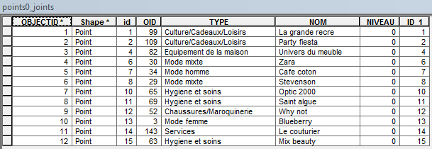
Situation existante
Graphe géomètres 2ème année
Janvier 2016

Slide 5

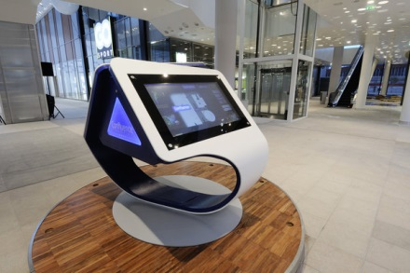
Besoin
Faciliter le déplacement indoor
Utilisation du GPS impossible
Renseignements fixes
Aide à la décision pour l’achat d’article
160 commerces divisés en 12 catégories

Slide 6
Objectifs
Développer une solution mobile d’optimisation du déplacement indoor
Difficultés
Multi-niveaux
Restrictions
Technologies nouvelles
Géolocalisation indoor

Slide 7






Stratégies
Choix du schéma d’organisation de développement
Méthode agile
Choix des outils
Développement Android
ArcGIS Runtime SDK

Slide 8
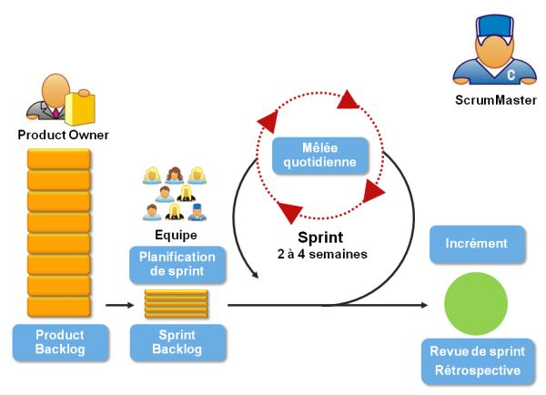
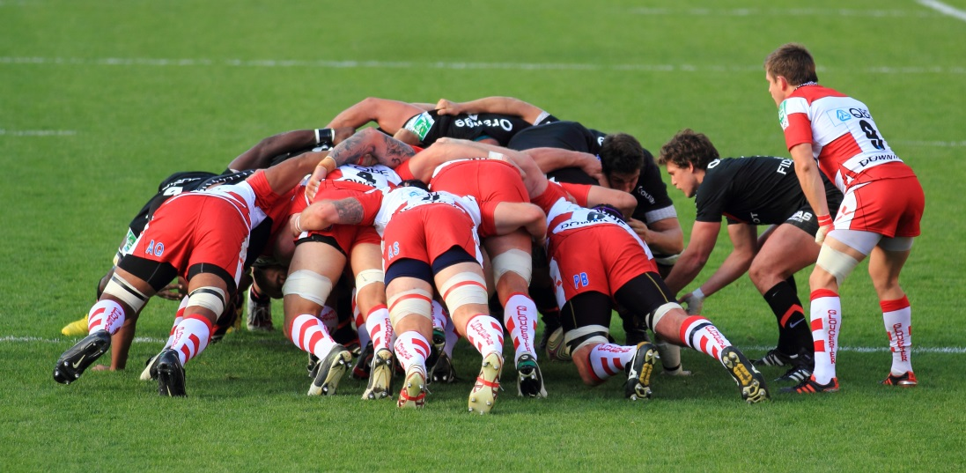
« Méthode » SCRUM
Architecture
Définition
« cadre de travail permettant de répondre à des problèmes complexes et changeants, tout en livrant de manière productive et créative des produits de la plus grande valeur possible »

Slide 9
Vision du produit
Description des principaux objectifs
Correction du Graphe
Publication du service
Développement Android
Construction collaborative du Product Backlog
Découper l’itinéraire par étage
Prise en compte des restrictions
Se géolocaliser
Estimer la complexité/coût des fonctionnalités à développer (planning poker)
Trier par valeurs ajoutées (XS, S, M, L, XL, XXL)
Notes:
Permettre à chacun de s’exprime librement

Slide 10
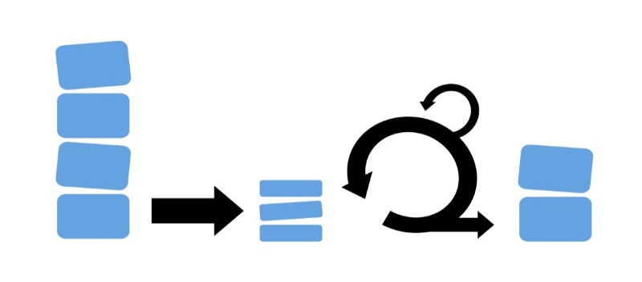
Sprint - Daily Scrum
Phase 1 : «Quoi ? »
Découper l’itinéraire par étage
Récupérer toutes les polylignes d’un niveau
Unifier ces polylignes pour ce niveau
Projeter cette polyligne dans le système local du smartphone
Intersecter avec l’itinéraire
Phase 2 : « Comment ? »
Tableau de tâche avec le coût (to do/doing/done)
Développement vertical
Choix des tâches
Feedback
Démarrage

Slide 11


Feedback
Revue de Sprint
Retour donné par le ProductOwner
Rétrospective de Sprint
Animé par le ScrumMaster
Perfectionnement
Souder l’équipe

Slide 12
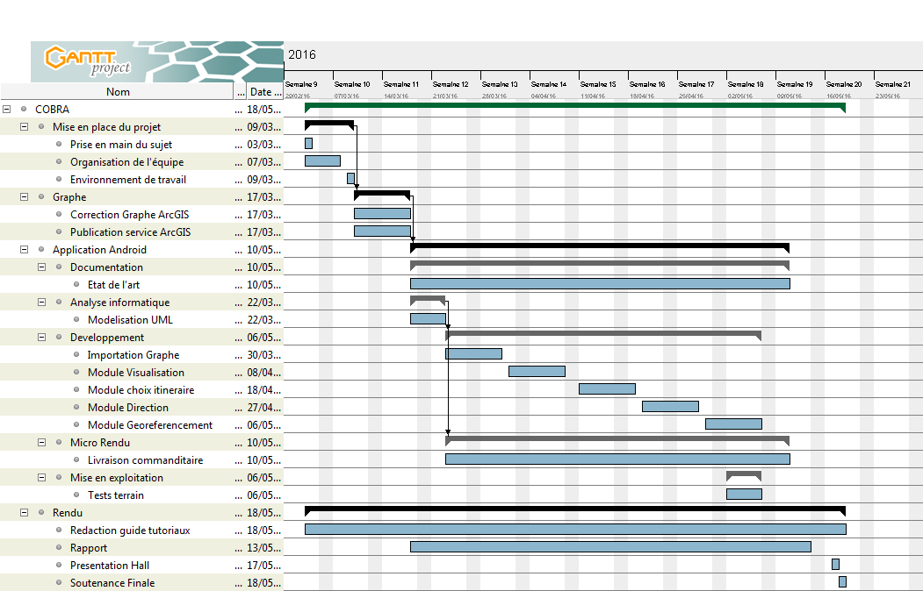
Gant prévisionnel
GANTT Prévisionnel

Slide 13
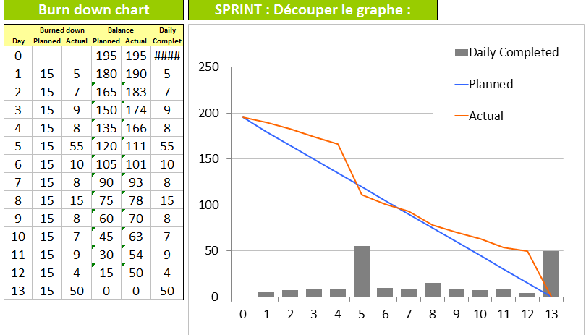
Burndown chart

Slide 14
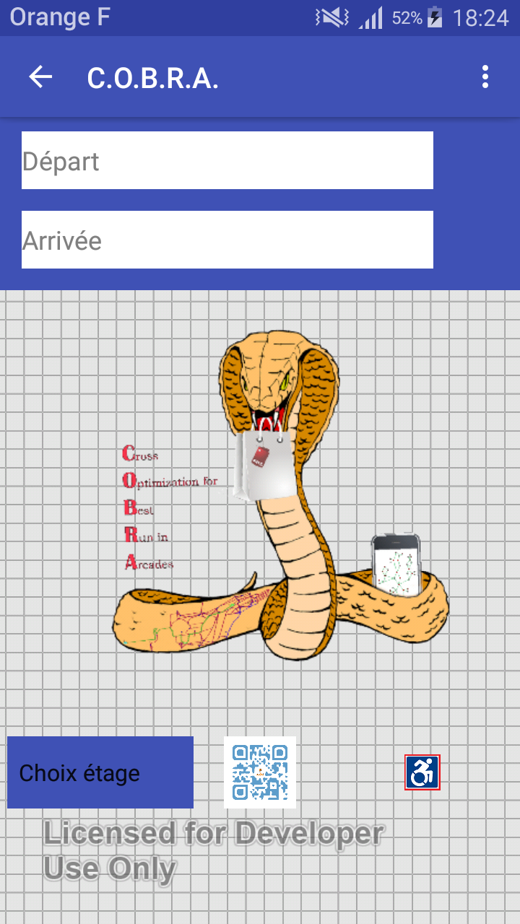
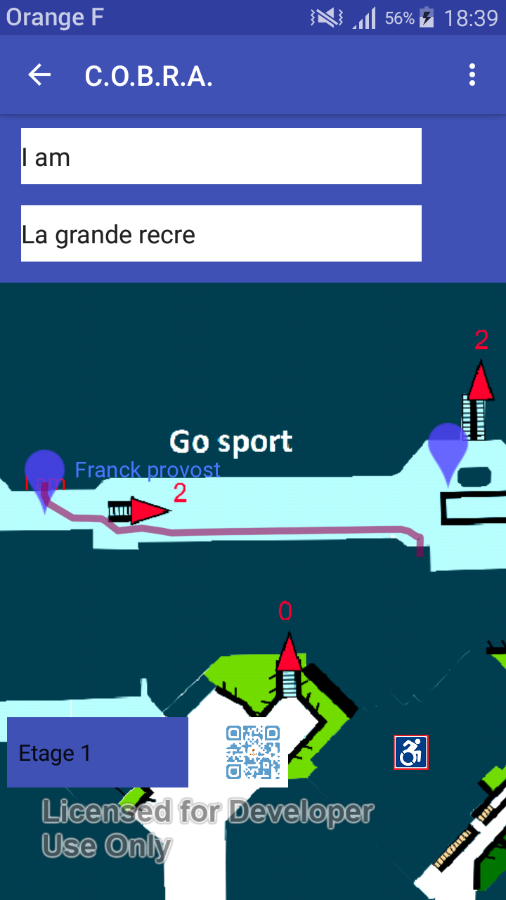
Solution proposée

Slide 15
Conclusion
Réalisation technique
Proposition et test d’une application mobile
Utilisation combinée de différentes types de données et logiciels
Gestion d’une relation client
Jalons, calendrier, spécifications…
Gestion d’une relation interne
Organisation, prise de décision
Notes:
Difficulté et objectifs !!!

Slide 16

Pour aller plus loin…
Indoor Positioning System (IPS)
Wifi
Bluetooth (Beacons)
Geomagnétique
Entreprises
Insiteo
Visio Globe
Indoor atlas

Slide 17
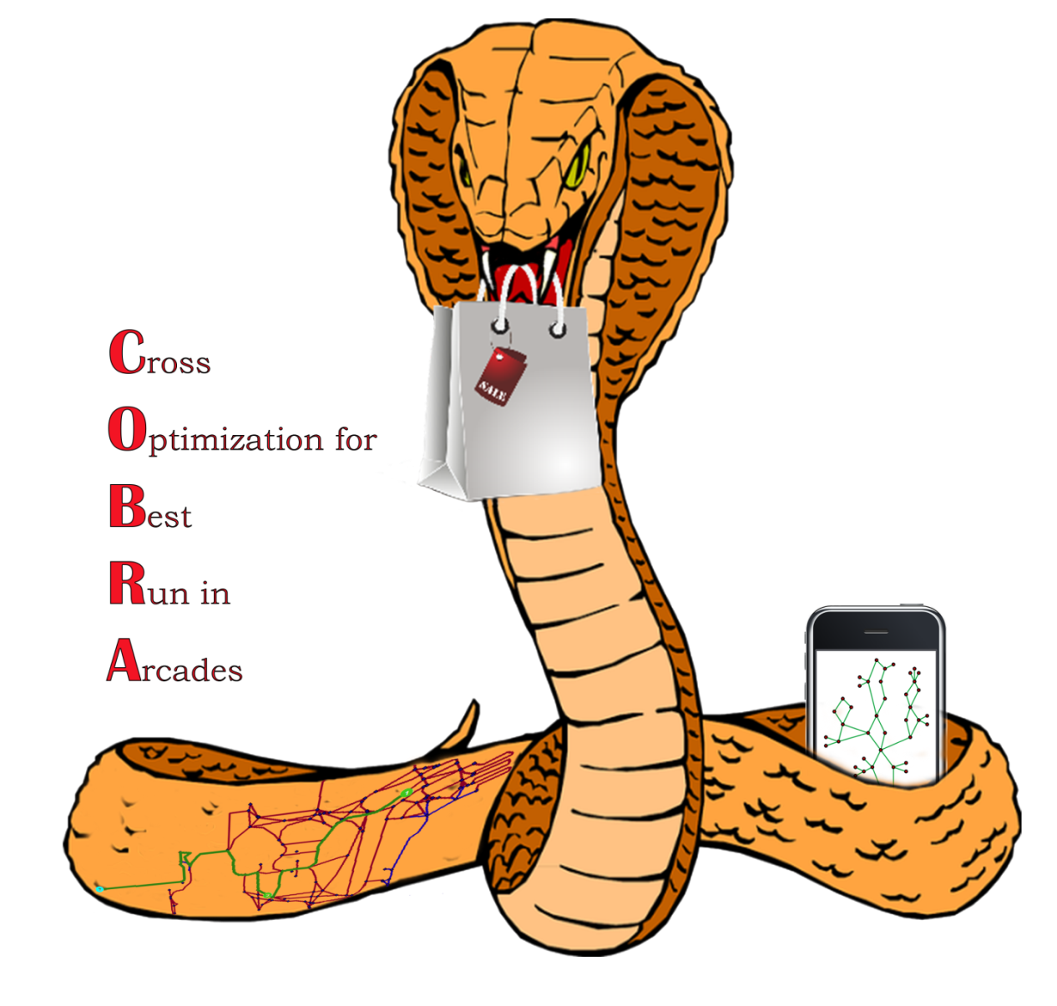
Merci de votre attention

